Slide 1

Урок 5. Тестова документація

Slide 2


Структура заняття
Test Plan
Check-List
Test Suite
Test Case
Use case
Bug Report
Test Summery Report

Slide 3

Test Plan
- це документ, що описує всю тестову активність в межах одного проєкту та роботи, що проводяться командою тестування або одним тестувальником. Можна виділити основні моменти в тест-плані:
об'єкт тестування
розклад робіт
критерії початку і закінчення тестування
стратегія
ризики
список проведених робіт
Найчастіше при написанні тест-плану використовується стандарт IEEE 829.

Slide 4
Види тест планів
Майстер Тест-план (Master Plan або Master Test Plan) є більш статичним через те, що містить у собі високорівневу (High Level) інформацію, яка не схильна до частої зміни в процесі тестування та перегляду вимог;
- Тест-план (детальний тест-план) містить більш конкретну інформацію щодо стратегії, видів тестування, розкладу виконання робіт, є "живим" документом, який постійно зазнає змін, що відображають реальний стан справ на проекті;
- План приймальних випробувань (Product Acceptance Plan) — документ, що описує низку дій, пов'язаних із приймальним тестуванням (стратегія, дата проведення, відповідальні працівники тощо).

Slide 5

Як виглядає Test Plan?

Slide 6
Check List
документ, що містить короткий опис функціональності всього додатка для його перевірки. Створення та написання чеклиста зазвичай замінює написання тестових випадків і часто прискорює підготовку до проведення тестування.

Slide 7



Check List
Мета – забезпечити стабільність покриття вимог перевірками необхідними та достатніми для укладання відповідності їм продукту. Особливістю є те, що чек-листи компонуються тими тестовими випадками, які є показовими для певної вимоги.
Логічність
Послідовність та структурованість
Повнота та надмірність
Чек-лист пишеться не «просто так», а на основі цілей і для того, щоб допомогти у досягненні цих цілей.
досягається рахунок оформлення чек-листа як багаторівневого списку, який описує ланцюжок подій. Зручніше сприймати інформацію у вигляді деяких невеликих груп ідей, перехід між якими є зрозумілим та очевидним
Чек-лист повинен бути акуратною «сухою вижимкою» ідей, в яких немає дублювання чи мікророзбиття і, в той же час, ніщо важливе не втрачено.

Slide 8

Переваги використання чек-листів
покращення уявлення про систему загалом, бачити статус її готовності
розуміння обсягу виконаної та майбутньої роботи з тестування
не повторюватися в перевірках і не прогаяти нічого важливого в процесі тестування
нівелювання ефекту пестициду у регресійному тестуванні
розширення тестового покриття за рахунок відмінностей під час проходження
скорочення витрат на утримання та підтримку тестів: не треба писати багато літер!
відсутність рутини, яку так не люблять кваліфіковані тестувальники

Slide 9
Недоліки використання чек-листів
тестувальники-початківці не завжди ефективно проводять тести без достатньо докладної документації
чек-листи неможливо використовувати для навчання співробітників-початківців, тому що в них недостатньо докладної інформації
замовнику або керівництву може бути недостатньо того рівня деталізації, який пропонують чек-листи

Slide 10
Попрактикуємося!

Slide 11
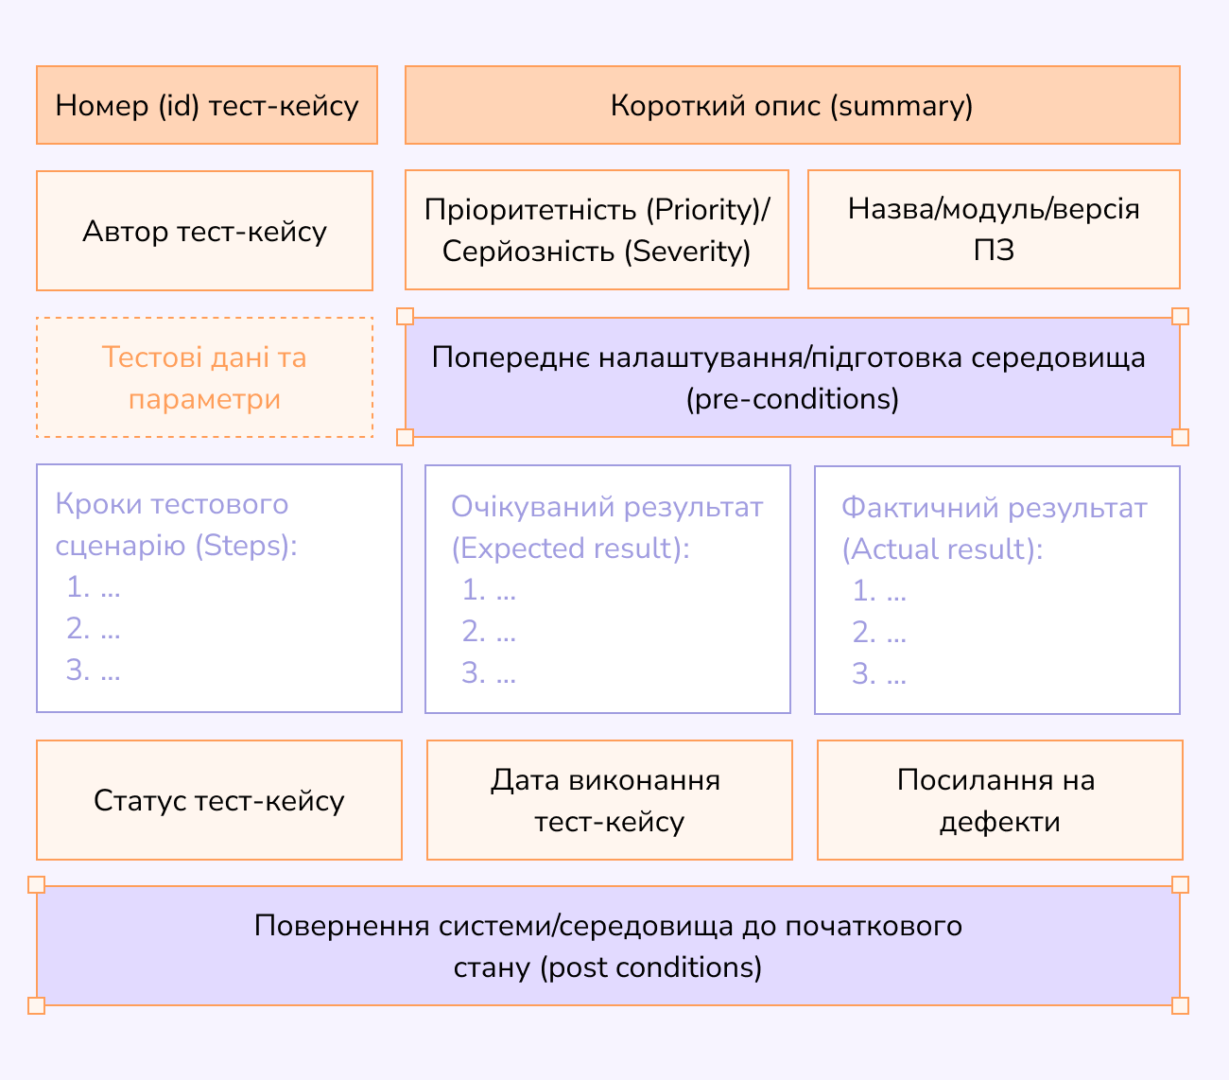
Attributes
Test case
- це строго сформований документ з докладним описом кроків і дій для перевірки однієї частини функціоналу з чітко окресленими критеріями проходження.

Slide 12
Positive Test Case
- використовує лише коректні дані та перевіряє, що система правильно виконала викликану функцію
Negative Test Case
- оперує як коректними, так і некоректними даними (мінімум один некоректний параметр) і має на меті перевірку виключних ситуацій (як відпрацьовують валідатори), а також перевіряє чи викликана функція не виконується при спрацюванні валідаторів

Slide 13
Правила написання
Один тест кейс має перевіряти лише одну конкретну річ.
Тест кейс не повинен залежати від інших тест кейсів.
Кроки та очікуваний результат тест кейсу мають бути сформульовані чітко та однозначно.
У тест кейсі має бути вся інформація, необхідна його проведення.
У тесті кейсі не повинно бути зайвих деталей.

Slide 14
Попрактикуємося!

Slide 15
Test Suite
- це набір тест кейсів, які об'єднані тим, що відносяться до одного тестованого модуля, функціональності, пріоритету або одного типу тестування. Кожен тест сьют складається з більш ніж одного тесту кейсу і найчастіше виконується всією «пачкою» в процесі тестування.
Тест кейси об'єднують у Test Suite для більшої зручності при проходженні тест кейсів, проходячи їх послідовно від модуля до модуля, від одного типу тестування до іншого а не сумбурно, кидаючись з одного кута в інший, залишивши не перевіреним більшу частину модуля або загальної функціональності.

Slide 16
Bug report
Attributes
- це документ, що описує ситуацію або послідовність дій, яка призвела до некоректної роботи об'єкта тестування, із зазначенням причин і очікуваного результату.
Summary
Preconditions
Description section:
- Steps to reproduce
- Expected result
- Actual result
- Attachments
Additional Fields:
- Severity/priority
- Labels, components
- Environment, version
- Browser, OS, etc.

Slide 17
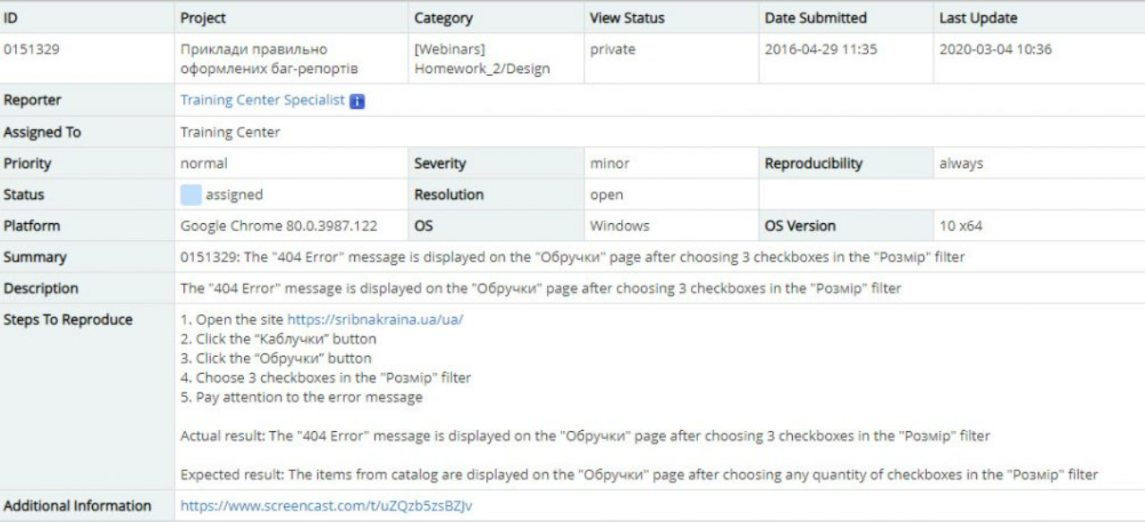
Приклад

Slide 18
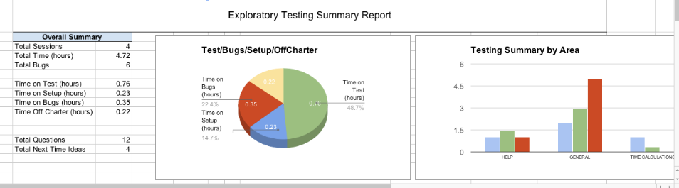
Test Summary Report
- це документ, що підводить підсумок завдань і результатів тестування з оцінкою відповідних об'єктів тестування щодо критеріїв виходу

Slide 19

Домашнє завдання

